Slide 1
Diagnóstico e Tratamento da Esquistossomose
Prof. Dr. Fernando de Araújo Pedrosa
Joaquim Gomes/AL 08/05/2025

Slide 2
Validação de um Critério Diagnóstico
Sensibilidade: é a capacidade do teste de dar positivo no paciente com a doença;
Especificidade: é a capacidade do teste de dar negativo no paciente sem a doença.

Slide 3
A Tabela 2 x 2
 | Exame positivo | Exame negativo
Paciente doente | Verdadeiro doente a | Falso negativo b | a + b
Paciente sem a doença | Falso positivo c | Verdadeiro sadio d | c + d
 | a + c | b + d | a + b + c + d

Slide 4
Cálculo de validação
Sensibilidade = a/a + b
Especificidade = d/c + d

Slide 5
Declaração de conflito de Interesse
Informo não possuir nenhum conflito de interesse relacionado com a presente palestra

Slide 6
Diagnóstico Parasitológico da Esquistossomose

Slide 7
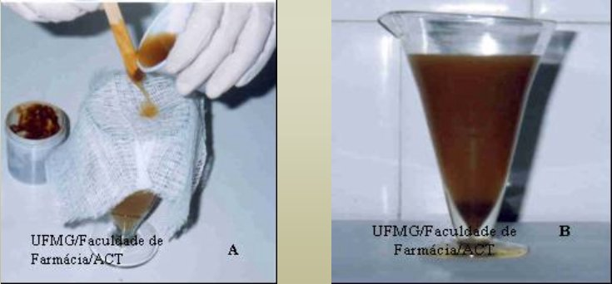
Método de Hoffann, Pons, Janer (HPJ) ou Lutz

Slide 8
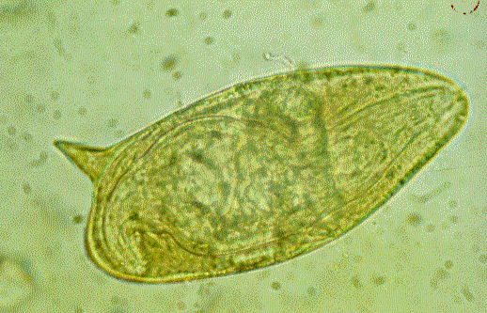
Ovo do Schistosoma mansoni

Slide 9
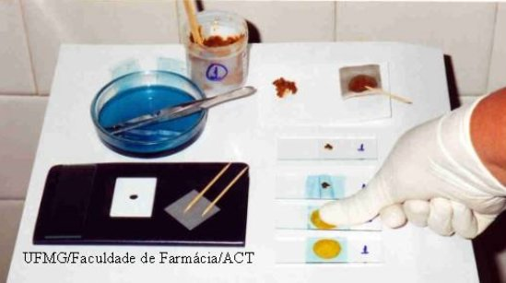
Método de Kato-Katz

Slide 10
Eclosão do Miracídio

Slide 11
Biopsia retal
Diagnóstico para critério de cura
Em situação de fibrose retal

Slide 12
Exame de Imagem
Ultrassonografia

Slide 13
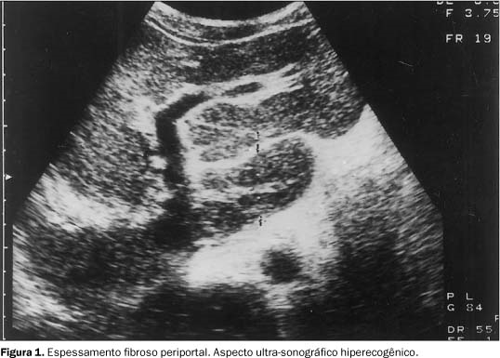
Ultrassonografia
Verificar a presença de esteatose hepática
Verificar a presença de fibrose periportal

Slide 14
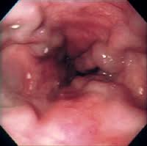
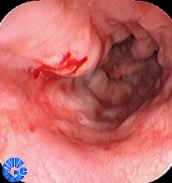
Endoscopia Digestiva
Identificar a presença de varizes de esôfago
Esclerose das varizes
Tamponamento de varizes com sangramento

Slide 15
Diagnóstico Sorológico da Esquistossomose

Slide 16
Exame Sorológico
O Projeto Queixadinha: a morbidade e o controle da esquistossomose em área endêmica no nordeste de Minas Gerais, Brasil
JR Lambertucci, R Gerspacher-Lara… - Revista da Sociedade …, 1996 - SciELO Brasil
... Sorologia para KLH ... DISCUSSÃO Aspectos clínicos, parasitolój>icos, ultra- sonográficos e sorologicos. ... A presença de títulos elevados de anticorpos anti- KLH tem sido considerada útil para o diagnóstico sorológico da esquistossomose em sua fase aguda3. ...

Slide 17
Exame Sorológico
Utilização de método sorológico como ferramenta diagnóstica para implementação da vigilância e controle da esquistossomose no Município de Holambra, …
C Gargioni, RM Silva, CM Thomé… - Cad Saude …, 2008 - researchgate.net
... em que a presença de anticorpos IgM é considerada marcador soro- lógico de fase aguda ... Assim, recomenda-se o tratamento dos indivíduos positivos no teste sorológico apenas após ... ELISA-IgM para diagnóstico da esquistossomose mansoni em área de baixa endemicidade. ...

Slide 18
Exame Sorológico
Estudo de anticorpos IgM para vigilância epidemiológica da esquistossomose mansoni em área de baixa endemicidade
HY Kanamura, LCS Dias, CM Glasser… - Rev. Inst. Adolfo …, 2001 - pesquisa.bvsalud.org
... O controle da esquistossomose no Estado de Säo Paulo iniciou-se ao final da década de ... Com o objetivo de buscar-se método diagnóstico mais sensível para fins epidemiológicos em áreas ... onde o exame de fezes se mostra pouco eficiente, uma técnica sorológica foi avaliada ...

Slide 19
Exame Sorológico
IgM-ELISA for diagnosis of schistosomiasis mansoni in low endemic areas
EJ Oliveira, HY Kanamura, LCS Dias… - Cadernos de saude …, 2003 - SciELO Brasil
... IgM constitui-se em um método potencialmente útil para fins diagnósticos da esquistossomose ... de ELISA-IgM tenha fornecido bons resultados quando aplicado para diagnóstico da esquistossomose ... com ovos de S. mansoni nas fezes, 11 foram submetidos à sorologia, oito dos ...

Slide 20
Resumo Um método imunoenzimático para detecção de anticorpos IgM (ELISA-IgM) contra uma fração do extrato total de vermes de Schistosoma mansoni, solúvel em ácido tricloro acético (fração TCA-solúvel) foi avaliado para fins epidemiológicos, em área de baixa endemicidade para esquistossomose. Amostras de sangue em papel de filtro, coletadas de uma população residente no município de Pedro de Toledo, Estado de São Paulo, foram submetidas ao ELISA-IgM e os resultados, analisados comparativamente aos obtidos pela RIFI-IgM e pelo exame parasitológico de fezes Kato-Katz. Obteve-se 36,8% de positividade pelo ELISA-IgM, 33,5% pela RIFI-IgM e 1,6% pelo Kato-Katz, que indicou uma média geométrica de 40,9 ovos por grama de fezes (opg). A concordância de resultados, quase perfeita (índice Kappa de 0,89), observada entre os dois métodos sorológicos, indica um bom desempenho diagnóstico do teste em avaliação. O ELISA-IgM constitui-se em um método potencialmente útil para fins diagnósticos da esquistossomose, em indivíduos com baixa carga parasitária.

Slide 21
Exame Sorológico
Avaliação de Abordagens Sorológicas Para Discriminação das Formas Agudas e Crônicas da Esquistossomose Mansônica Humana.
Lílian Christina Nóbrega Holsbach Beck
Dissertação apresentada ao Programa de Pós-Graduação do Centro de Pesquisas Aggeu Magalhães da Fundação Oswaldo Cruz como requisito parcial para a obtenção do Título de Mestre em Ciências.

Slide 22
Valor do Exame Sorológico em Esquistossomose
ELISA ou RIFI – IgM
Não serve como diagnóstico em área endêmica.
Tem utilidade:
Para fase aguda
Em área de baixa endemicidade
Como indicador epidemiológico
Em indivíduos com baixa carga parasitária

Slide 23
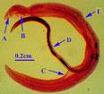
Esquistosomose
Tetrahidroquinoleínas
Oxamniquine
adultos 15 mg/kg, dose única
crianças 20 mg/kg.
Pirazino-isoquinoleina
Praziquantel
50 a 60 mg/kg dose única

Slide 24
Oxamniquine
Pertence a classe das tetraidroquinoleinas
Atua no aparelho reprodutor da fêmea
Administração oral
Metabolização hepática em 6-carboxi-oxamniquina
Eliminação renal
Efeitos adversos: náuseas, vômitos, tonturas, lassidão, sonolência, febre, dor abdominal, cefaleia; em crianças: excitabilidade, agressividade, obnubilação; convulsão em epiléticos.
Apresentação: caps. 250 mg, xarope 50 mg/ml em 12 ml
Preço: 6 comp. R$ 44,57;

Slide 25
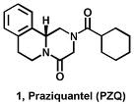
Praziquantel
Atua provocando uma alteração no fluxo de ions de cálcio nas células do parasito gerando uma contração muscular espástica.
Administração oral
Metabolização hepática
Eliminação renal
Efeitos adversos: tonturas, lassidão, dor e desconforto abdominal, cefaleia, sonolência, náuseas, vômitos, diarreia. Queixas mais acentuadas em insuficiência hepática.
Apresentação: comp 150mg, 500 mg e 600 mg.
Preço: 150 mg caixa c/12 comp. R$ 35,96

Slide 26
Rio Largo/AL
Obrigado!

